Slide 1
第一章 集合与常用逻辑用语 1.5.1全称量词与存在量词
成套的课件成套的教案成套的试题成套的微 专题尽在高中数学同步资源大全QQ群552511468也可联系微信fjshuxue加入百度或夸克网盘群4000G一线老师必备资料一键转存自动更新永不过期

Slide 2
新知引入
假命题
真命题
真命题
量词：对变量的取值范围进行限定的短语
全称量词：
存在量词：
所有的、任意的、任给、每个
全称量词命题
存在量词命题
存在(一个)、至少有一个、有些

Slide 3
新知学习——全称量词命题与特称量词命题
全称量词：所有的、任意的、任给、每个.
存在量词：存在(一个)、至少有一个、有些
含有变量x的语句用p(x)，q(x)，r(x)，…表示
将变量x的范围用集合M表示
大多数定理、公式、定义都是全称量词命题。
1.全称量词命题：
假命题
2.存在量词命题：
真命题

Slide 4
新知演练——命题的改写与真假判断
真
真
假
真

Slide 5
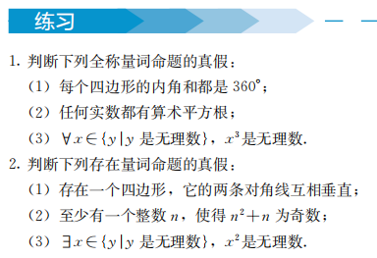
新知演练——命题的真假判断(P28)
平面内的
真
假
非负数才有算术平方根
假
真
假
真

Slide 6
新知演练——命题的真假判断(P28)

Slide 7
课后习题选讲
假
真

Slide 8
FIGHTING

